Slide 1
接口隔离原则（Interface Segregation Principe，ISP）

Slide 2
类的依赖关系应建立在最小接口上，不要都塞在一起。即客户端不应该依赖它不需要的接口。
接口隔离原则就是要求只提供尽可能小的接口，需要高内聚，不需要的行为要隐藏起来。当然，拆分接口时，也需要满足单一职责原则。

Slide 3
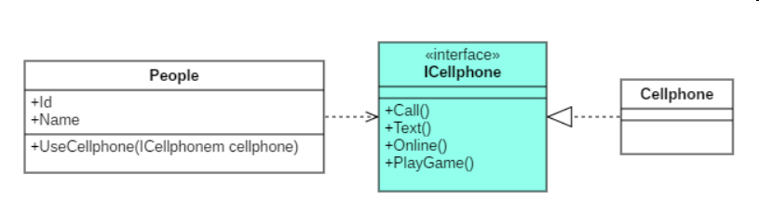
手机的例子
手机基本功能：电话，短信
上网，玩游戏
平板的出现，除了上网等高级功能外，基础的打电话，发短信功能反而没有了
4-接口隔离原则.exe

Slide 4
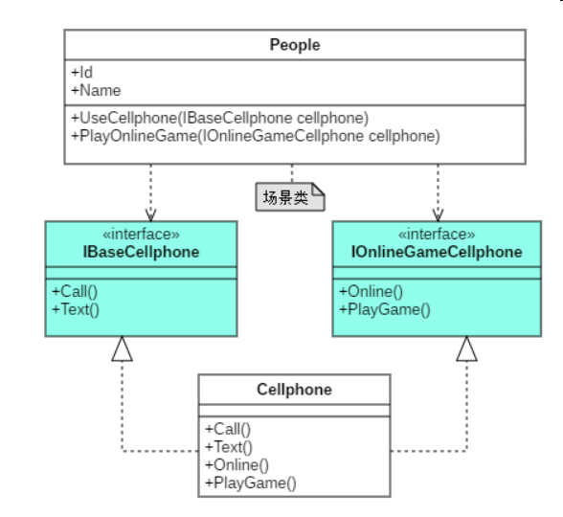
根据接口隔离原则重新修改一下类图
Notes:
/// <summary>
/// 基础手机功能
/// 打电话、发短信
/// </summary>
public interface IBaseCellphone
{
void Call();
void Text();
}
/// <summary>
/// 上网玩游戏的功能
/// </summary>
public interface IOnlineGameCellphone
{
void Online();
void PlayGame();
}
/// <summary>
/// 现代手机，即可打电话，短信，还可以上网玩游戏
/// </summary>
public class Cellphone : IBaseCellphone, IOnlineGameCellphone
{
public void Call()
{
Console.WriteLine("打电话");
}
public void Text()
{
Console.WriteLine("发短信");
}
public void Online()
{
Console.WriteLine("手机已连网");
}
public void PlayGame()
{
Console.WriteLine("开始玩游戏");
}
}
//场景类 或业务类
/// <summary>
/// 现实生活中的场景，使用手机
/// </summary>
public class People
{
public int Id { get; set; }
public string Name { get; set; }
/// <summary>
/// 一些人只使用手机的基本功能
/// </summary>
/// <param name="phone"></param>
public void UsePhone(IBaseCellphone cellphone)
{
Console.WriteLine("我是 {0}，我只用基础的功能", this.Name);
cellphone.Call();
cellphone.Text();
}
/// <summary>
/// 只想上网玩游戏
/// </summary>
/// <param name="cellphone"></param>
public void PlayOnlineGame(IOnlineGameCellphone cellphone)
{
Console.WriteLine("我是 {0}，我只想上网玩游戏", this.Name);
cellphone.Online();
cellphone.PlayGame();
}
}
class Program
{
static void Main(string[] args)
{
People p = new People {Id=1,Name="zhang" };
p.UsePhone(new Cellphone());
p.PlayOnlineGame(new Cellphone());
}
}

